Slide 1
সকলকে স্বাগতম

Slide 2
পরিচিতি
পাঠ পরিচিতি
শ্রেণীঃ অষ্টম
বিষয়ঃ -
তথ্য ও যোগাযোগ প্রযুক্তি
৫ম অধ্যায়

Slide 3
ই-মেইলের মাধ্যমে
চিন্তা করে বল বর্তমান যুগে রানানের
কাজটি কিসের মাধ্যমে হচ্ছে ?

Slide 4
আজকের পাঠের বিষয়
ই-মেইল (E-mail)

Slide 5
শিখনফল
এই পাঠ শেষে শিক্ষাথীরা-
◊ ই-মেইল কি তা বলতে পারবে।
◊জনপ্রিয় সাইট জি-মেইলে ই-মেইল খুলতে পারবে।

Slide 6
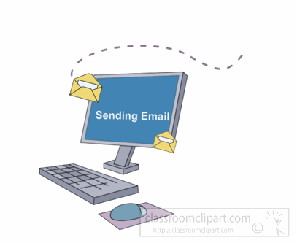
ই-মেইল (E-mail) কী ?
Electronic Mail-এর সংক্ষিপ্ত নামE-mail (ই-মেইল)।
ই-মেইল হলো দ্রুততম, বিশ্বস্তও সাশ্রয়ী ইলেকট্রনিক যোগাযোগ ব্যবস্থা যার
মাধ্যমে এক কম্পিউটার থেকেঅন্য কম্পিউটারে খুব সহজেই ডাটা বা
তথ্য আদান-প্রদান করা যায়।

Slide 7
ই-মেইল (E-mail) ঠিকানা খোলা
বিশ্বব্যপী জনপ্রিয় সাইডগুলোর মধ্যে জি-মেইল ও ইয়াহু-মেইল সার্ভিস অন্যতম।

Slide 8
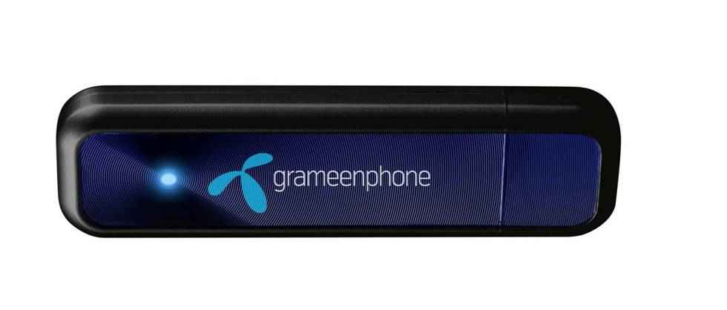
জি-মেইল (G-mail)-এ ই-মেইল খোলার নিয়ম
ই-মেইল খুলতে হলে অবশ্যই কম্পিউটার ও ইন্টারনেট সংযোগ থাকতে হবে।

Slide 9
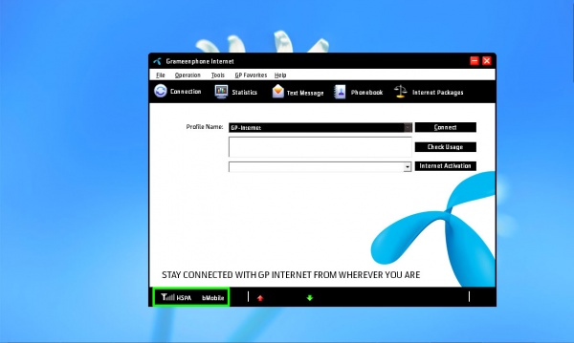
□কম্পিউটারের মাধ্যমে ইন্টারনেট সংযোগ দিতে হবে।

Slide 10
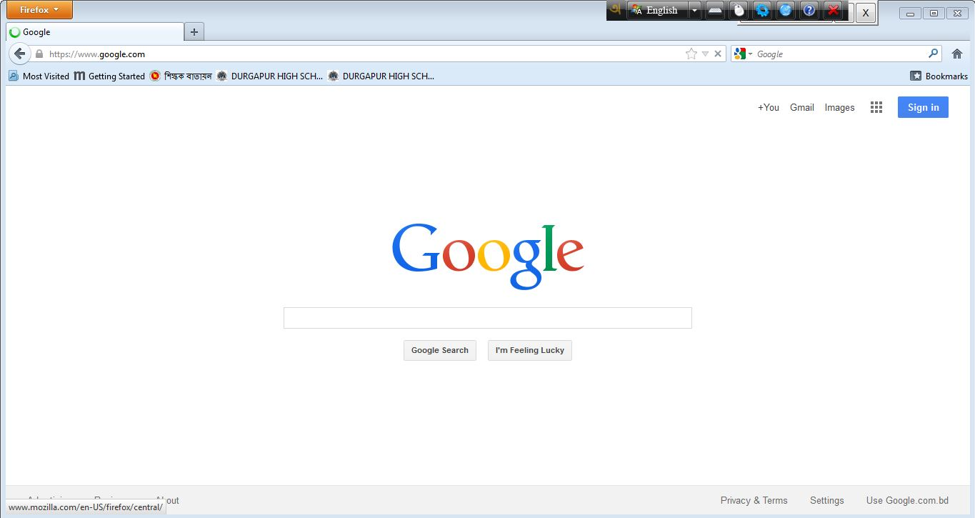
□কম্পিউটারের পছন্দ মত ব্রাউজার চালু করে www.gmail.com লিখে সার্চ দিতে হবে।

Slide 11
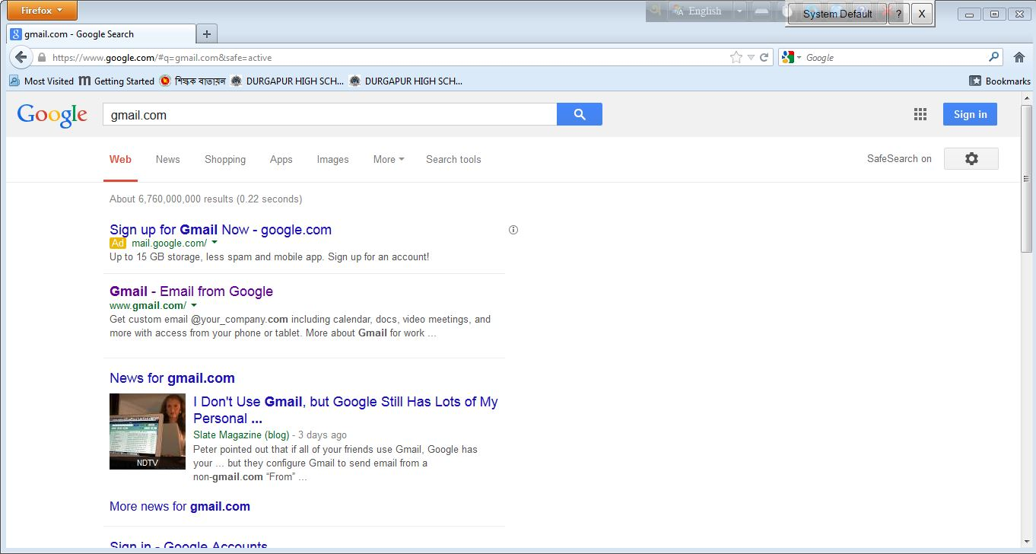
□sign up Gmail Now.googl.com ক্লিক।

Slide 12
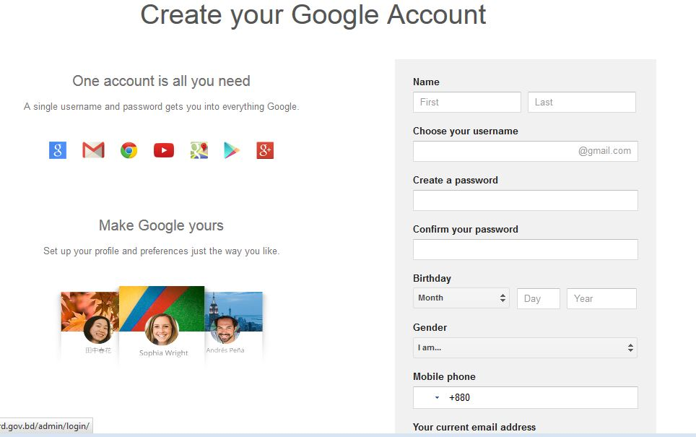
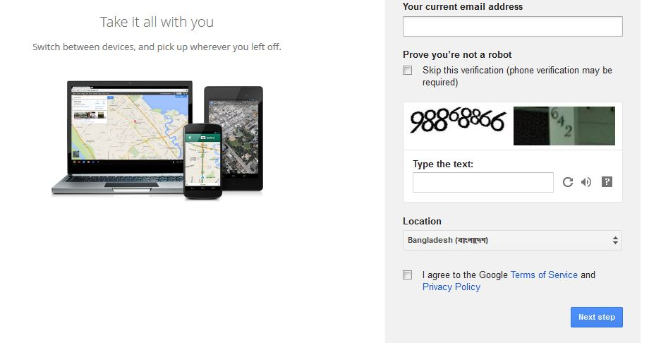
□Create your Google Account ফর্মটি আসবে।
□ফর্মটির সকল তথ্য ইংরেজিতে দিতে হবে।
পাসওয়ার্ড টাইপঃ ৬-৩২ বর্ণের মধ্যে সীমাবদ্ধ রাখতে হবে।
আইডি লেখা বর্ণ দিয়ে শুরু করতে হবে। ৪-৩২ বর্ণের মধ্যে সীমাবদ্ধ রাখতে হবে।
Younus ali2000@gmail.com

Slide 13
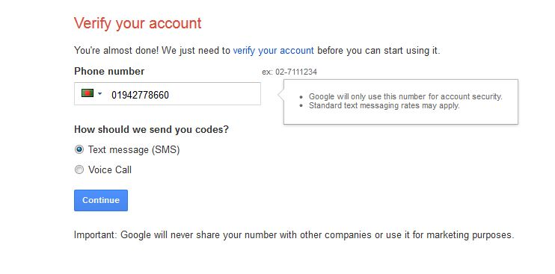

Slide 14
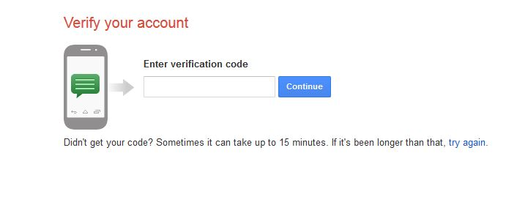

Slide 15
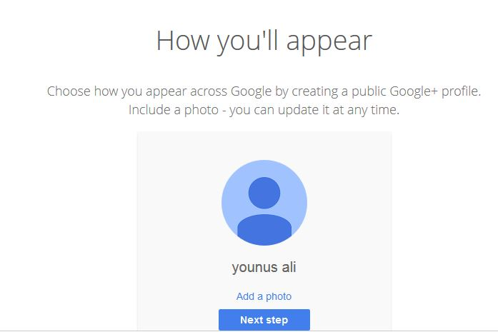

Slide 16
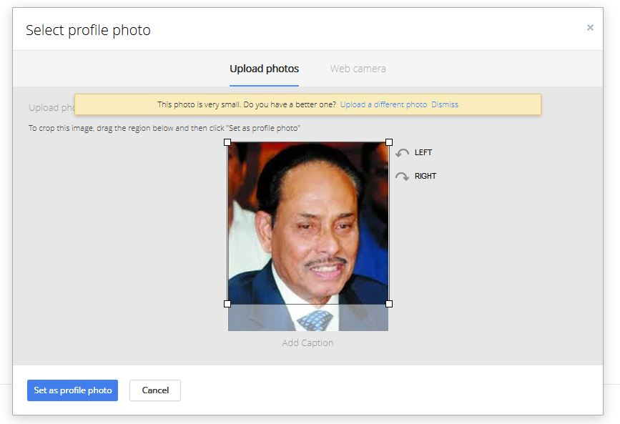

Slide 17
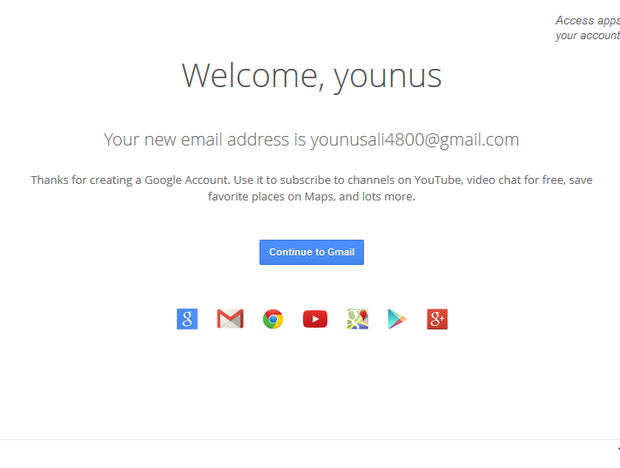

Slide 20
দলীয় কাজ
◊ প্রত্যেকে নিজের নামে জি-মেইলে একটি ই-মেইল একাউন্ট খোল।

Slide 21
মূল্যায়ন:-
আবার চেষ্টা
করি
উত্তর সঠিক
হয়েছে
উত্তর সঠিক
হয়েছে
আবার চেষ্টা
করি
১। ই-মেইল কী?
ক. ইমারজেন্সি মেইল
খ. ইঞ্জিনিয়ারিং মেইল
গ. ইলেকট্রনিক মেইল
ঘ. ইলেকট্রিক্যাল মেইল
2। বাংলা সার্চ ইঞ্জিন কোনটি ?
ক. বিং
গ. গুগল
খ. পিপীলিকা
ঘ.ইয়াহু

Slide 22
বাড়ির কাজ
◊দৈনন্দিন জীবনে ই-মেইলের গুরুত্ব
বিশ্লেষণ কর।

Slide 23
ধন্যবাদ

